Slide 1
Урок русского языка в 9 классе
Подготовила учитель
русского языка и литературы
МБОУ СОШ№1
Сеитова Х.С.

Slide 2
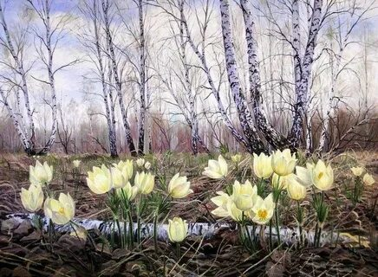
После долгого зимнего сна Не спеша оживает природа, И приходит царевна – Весна, Открывая собой утро года.

Slide 4
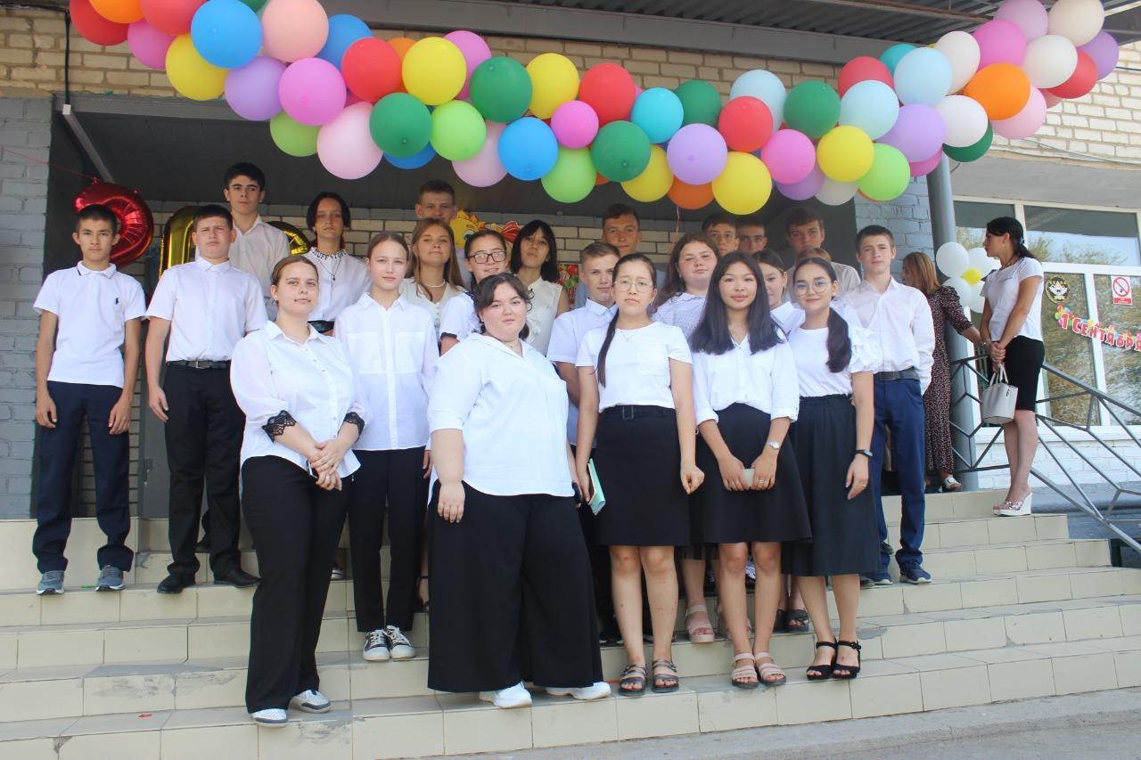

Slide 5
Подготовка к ОГЭ по русскому языку. Работа с тестовой частью.

Slide 6
Наша цель:
Повторение, обобщение и систематизация полученных знаний,
необходимых для выполнения тестовых заданий ОГЭ-2022,
умение применять знания на практике; подготовка к сдаче экзамена.

Slide 8
Тестовая часть ОГЭ по русскому языку
Задание 2. Синтаксический анализ
Задание 3. Пунктуационный анализ
Задание 4. Синтаксический анализ
Задание 5. Орфографический анализ
Задание 6. Анализ содержания текста
Задание 7. Анализ средств выразительности
Задание 8. Лексический анализ

Slide 9
Кроссворд-диктант
1) Чрезмерное преувеличение свойств изображаемого предмета.
2) Перенос названия с одного предмета или явления действительности на другой на основе их сходства в каком-либо отношении или по контрасту.
3) Яркое, красочное прилагательное.
4) Уподобление одного предмета или явления другому.
5) Устойчивое по составу и структуре и целостное по значению выражение.
6) Неживой предмет приобретает свойства живого.
7) Чрезмерное преуменьшение свойств изображаемого предмета.

Slide 10
Средства выразительности речи
Гипербола, метафора ,эпитет, сравнение, фразеологизм, олицетворение, литота.

Slide 12
Запишите стихотворение
Пока мы боль чужую чувствуем,
Пока живет в нас сострадание,
Пока мечтаем мы и буйствуем,
Есть в нашей жизни оправдание.

Slide 13
Задание 3. Пунктуационный анализ
Это задание нового формата, которое включает в себя абсолютно всю пунктуацию, которую школьники изучали на протяжении всего обучения. Оно также представлено в форме небольшого текста, в котором пропущены знаки препинания. На месте возможных знаков препинания стоят цифры, нужно выписать только те, которые соответствуют пунктуационному оформлению предложения. В среднем таких цифр может быть около 10.
1 ряд – вариант 11 стр. 62.
2 ряд - вариант 12 стр.67.
3 ряд - вариант 13. стр. 72.
4 ряд - вариант 14 стр. 77.
5 ряд –вариант 11 стр.62.

Slide 14
ОТВЕТЫ
1 ряд – вариант 11. 156
2 ряд - вариант 12. 12489
3 ряд - вариант 13. 345678
4 ряд - вариант 14. 134567
5 ряд –вариант 11. 156

Slide 15
Графический диктант
«Что за странное чувство? - спросила она.
Он говорил: «Что за прелесть!»
Страшная буря рвалась и свистела.
Когда бричка выехала со двора, он оглянулся и увидел, что Собакевич все еще стоял на крыльце.
Труд человека кормит - лень портит.
Тьма света не любит, а злой доброго не терпит.

Slide 16
Задание 4 «Синтаксический анализ». Это задание направлено на анализ словосочетания: определение главного и зависимого слова, выявление вида связи слов в словосочетании, трансформация исходного словосочетания в другой вид связи, указанный в задании.
Виды связи слов в словосочетании
I. 1. Согласование – отвечает на вопросы (какой?)сущ + прилагательное морской берег
сущ + причастие летящими искрами сущ + местоимение мой класс
2. Управление – отвечает на вопросы падежа сущ+ сущ письмо (кому?) другу Глагол + сущ рубить ( с чем?) с яростью
3. Примыкание – примыкают всегда неизменяемые части речи вопрос как?, что делая?
Зависимое слово всегда либо наречие, либо деепричастие , либо неопределенная форма глагола
глагол +наречие медленно шел Глагол + деепричастие шел улыбаясь.
глагол + неопределенная форма глагола начал изучать сущ + его, её, их его книга
II. Если в тесте надо переделать
1.согласование переделать в управление , делаем сущ+ сущ морской берег – берег моря
2. если управление в примыкание - делаем глагол + наречие : увидеть с трудом – трудно увидеть;
3. если примыкание переделать в управление, то делаем глагол + сущ - больно вспоминать – вспоминать с болью.
4. управление переделать в согласование , получаем прилагательное + существительное лодка с парусом- парусная лодка
5. согласование в примыкание : зимний лес – лес зимой

Slide 17
ПРОВЕРЬ СЕБЯ!
Люблю петь - люблю пение отвык от ссор - отвык ссориться кричать восторженно - кричать с восторгом справился легко - справился с легкостью
солнечная энергия – энергия солнца лесной запах – запах леса
учительский стол - стол учителя школьный портфель -портфель для школы
приморский парк - парк у моря клетчатый шарф – шарф в клетку

Slide 18
Задание 5. Орфографический анализ Это задание является одним из сложных в ОГЭ по русскому языку. Его сложность заключается в широком охвате орфографических правил в одном задании.

Slide 19
Проверь себя:
Безжалостный, бессмысленный, безвкусный, безрезультатный, исцарапанный, беззвучный, беспорядочный, бесчувственный, бессоюзное.

Slide 20
« Грамотеи» Спишите предложение, вставьте пропущенные буквы и укажи правильный вариант пропущенных букв в предложении:
К…гда скл…няется день, к…гда роз…вая мгла од. . вает дальние части и окрес…ные холмы, тогда только можно вид. . ть нашу древнюю ст. . лицу во всем ее блеске.
А) а - о - о - о - е - т - е - о.
В) о - о - о - о - е - т - е - о.
С) о - а - а - о - и - т - е - о.
Д) а - а - а - о - и - и - а.
Е) о - о - о - а - и - и - а.

Slide 22
Рефлексия. Самооценивание.
Уровни оценивания своих знаний и умений:
Не все понимаю, испытываю серьезные затруднения при выполнении практических заданий (красный цвет).
В целом понимаю, но испытываю отдельные трудности при выполнении практических заданий (оранжевый цвет).
Все хорошо понимаю, не испытываю затруднения при выполнении практических заданий (зеленый цвет).

Slide 23
Домашнее задание
Подготовиться к тестированию в формате ОГЭ.
Выполнить задание по интерактивной сматртетради по теме « Бессоюзное сложное предложение».

